Slide 1
AUDIÊNCIA PÚBLICA

Slide 2
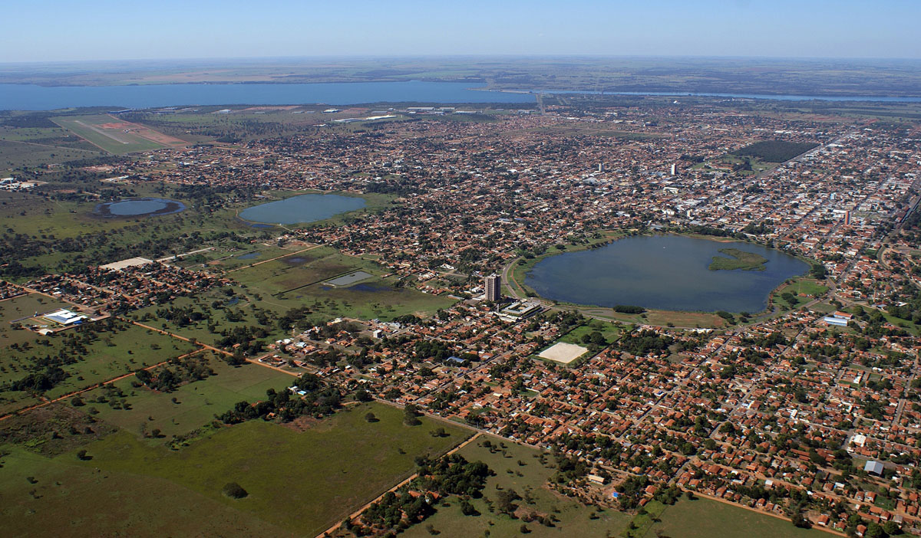
PREFEITURA MUNICIPAL DE
TRÊS LAGOAS - MS
AUDIÊNCIA PÚBLICA
LOA – 2017
CONFORME LEI 101/2000.

Slide 3
RECEITA ORÇAMENTÁRIA Em R$
OBJETIVOS
LEI ORÇAMENTÁRIA ANUAL CONCRETIZA O PLANEJAMENTO NO PPA, OBEDECENDO AS METAS E PRIORIDADES ESTABELECIDAS PELA LDO, TRANSFORMANDO-AS EM DOTAÇÕES ORÇAMENTÁRIAS EFETIVAS.
O ORÇAMENTO PÚBLICO É CONSTITUÍDO POR TRÊS LEIS:
- LEI DO PLANO PLURIANUAL (PPA);
- LEI DE DIRETRIZES ORÇAMENTÁRIAS (LDO);
- LEI ORÇAMENTÁRIA ANUAL (LOA).
CICLO ORÇAMENTÁRIO:
ELABORAÇÃO DA PROPOSTA ORÇAMENTÁRIA
APROVAÇÃO DA LEI ORÇAMENTÁRIA
EXECUÇÃO
ORÇAMENTÁRIA
CONTROLE E AVALIAÇÃO DA EXECUÇÃO ORÇAMENTÁRIA

Slide 4
RECEITA ORÇAMENTÁRIA Em R$
PPA
2014 | 2015 | 2016 | 2017
448.796.000,00 | 396.790.000,00 | 432.753.200,00 | 454.145.000,00
EVOLUÇÃO DA RECEITA
2014 | 2015 | 2016 | 2017
346.896.809,64 | 395.745.079,52 | 432.753.200,00 | 454.145.000,00

Slide 5
RECEITA ORÇAMENTÁRIA 2017
RECEITA PREVISTA | 492.657.000,00
(-) DEDUÇÃO FUNDEB | -38.512.000,00
TOTAL | 454.145.000,00

Slide 6
PRINCIPAIS RECEITAS - MUNICÍPIO
IPTU | 27.000.000,00
ISSQN | 51.300.000,00
TAXAS | 3.000.000,00
IRRF | 11.800.000,00
ITBI | 6.300.000,00
RENDIMENTOS | 3.700.000,00
RECEITA E MULTA DIVIDA ATIVA | 8.800.000,00
MULTAS E JUROS | 1.110.000,00
COSIP | 4.800.000,00
PREVIDÊNCIA PRÓPRIA | 27.000.000,00

Slide 7
PRINCIPAIS RECEITAS ESTADO
ICMS | 130.750.000,00
IPVA | 15.000.000,00
IPI | 1.600.000,00
SUS ESTADO | 12.013.700,00
FUNDERSUL | 5.000.000,00
FEAS ESTADUAL | 490.000,00
FIS | 6.015.000,00
CONVÊNIO | 3.150.000,00
CIDE | 300.000,00

Slide 8
PRINCIPAIS RECEITAS UNIÃO
FPM | 40.000.000,00
COMPLEMENTO FPM | 2.000.000,00
ITR | 5.500.000,00
RECURSOS DE COMPENSAÇÃO | 7.535.000,00
FNAS | 830.000,00
FNDE | 4.600.000,00
SUS FEDERAL | 40.558.700,00
CONVÊNIOS | 7.400.000,00
LEI KANDIR | 460.000,00
FUNDEB | 55.920.000,00

Slide 9
RESUMO

Slide 10
RESUMO

Slide 11
RESUMO

Slide 12
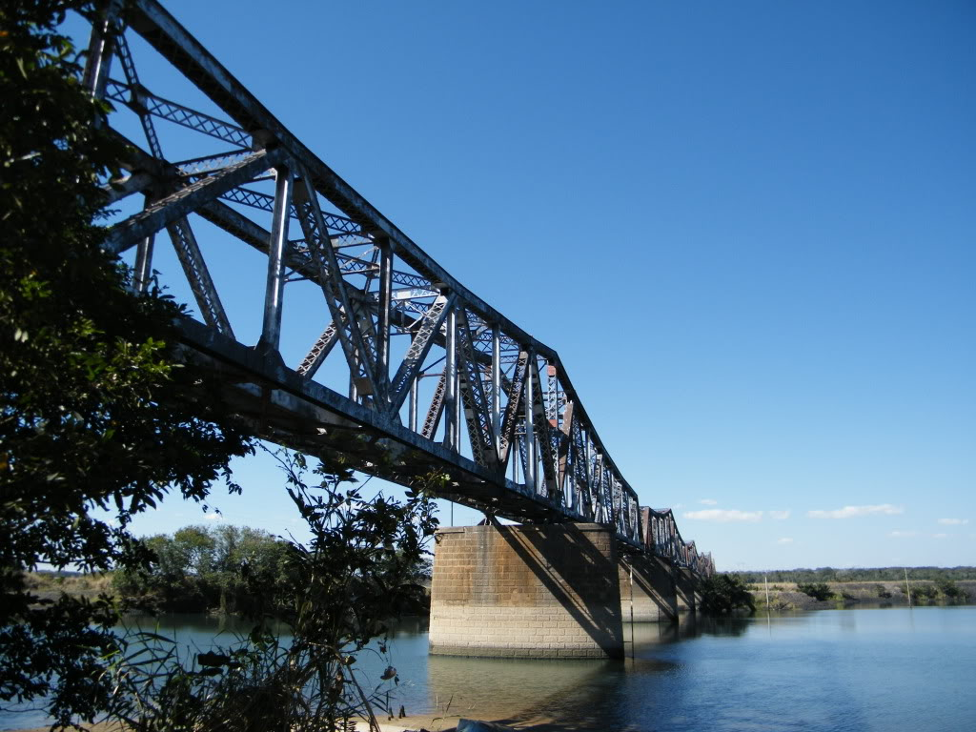
DESPESAS SECRETARIAS

Slide 13
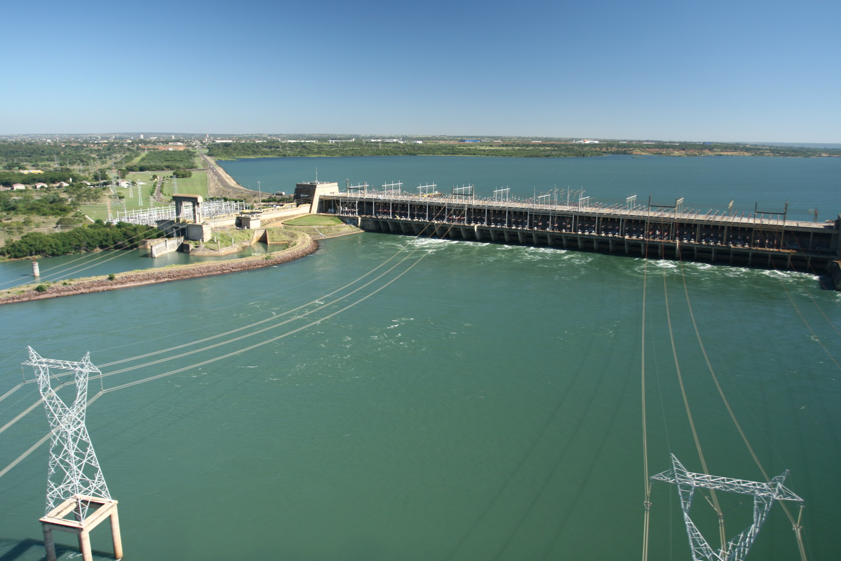
GABINETE

Slide 14
GABINETE
DESPESAS DO GABINETE, JURÍDICO, CONTROLE INTERNO E COMUNICAÇÃO.
DIVULGAÇÃO DAS MATÉRIAS, SERVIÇOS TÉCNICOS DE FOTOGRAFIA E SOM, PARA APRESENTAÇÃO DAS AÇÕES DESENVOLVIDAS.
ASSINATURA DE PERIÓDICOS, COMO JORNAIS E REVISTAS.
DESPESAS DE MANUTENÇÃO DO GABINETE COM ÁGUA, LUZ, TELEFONE, COMBUSTÍVEIS E DESPESAS COM PESSOAL.
DESPESAS COM A MANUTENÇÃO DOS ÓRGÃOS COLEGIADOS;
ENCAMINHAMENTOS DE ASSUNTOS DE INTERESSE DO MUNICÍPIO JUNTO AOS ÓRGÃOS E OUTROS NÍVEIS DE GOVERNO.
GESTÃO DOS RECURSOS E DAS AÇÕES E METAS DO FUNDO DE RECURSOS DO BOMBEIRO.
GESTÃO DOS RECURSOS DO FUNDO DE DEFESA DOS CONSUMIDORES COM ORIENTAÇÕES E PROTEÇÃO AOS DIREITOS NO PROCESSO DE CONSCIENTIZAÇÃO DOS DIREITOS E DEVERES DOS CONSUMIDORES.
SERVIÇOS DE FISCALIZAÇÃO DAS NORMAS E PROCEDIMENTOS ATRAVÉS DO CONTROLE INTERNO.

Slide 15
GABINETE
GESTÃO DO FUNDO DE DEFESA CIVIL COM AÇÕES DE PREVENÇÃO, PREPARAÇÃO PARA EMERGÊNCIAS, NAS AÇÕES DESTINADAS A EVITAR, DIMINUIR DESASTRES E ORIENTAR A POPULAÇÃO.
UNIDADE ORÇAMENTÁRIA | DESPESA FONTE ZERO | UNIÃO
0301 GABINETE | 9.000.000,00
0302 FUNREBOM | 35.000,00 | 10.000,00
0303 PROCON | 810.000,00
0303 DEFESA CIVIL | 100.000,00

Slide 16
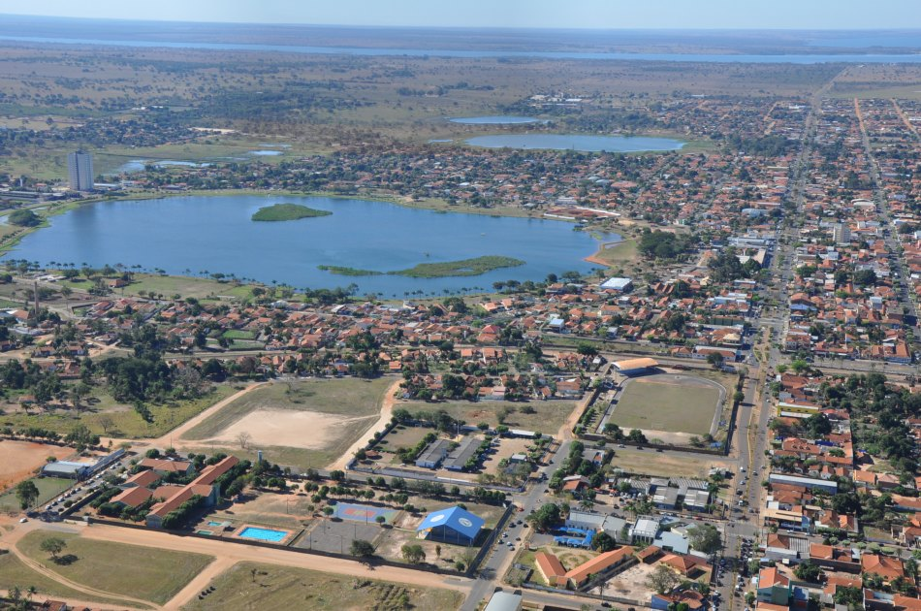
ADMINISTRAÇÃO
GABINETE
GESTÃO DOS RECURSOS E DAS AÇÕES E METAS DO FUNDO DE RECURSOS DO BOMBEIRO NO ATENDIMENTO ÁS AÇÕES EMERGENCIAIS E PRIMEIRO SOCORROS Á POPULAÇÃO
GESTÃO DOS RECURSOS DO FUNDO DE DEFESA DOS CONSUMIDORES COM ORIENTAÇÕES E PROTEÇÃO AOS DIREITOS NO PROCESSO DE CONCIENTIZAÇÃO DOS DIREITOS E DEVERES DOS CONSUMIDORES
DINAMIZAÇÃO DOS SERVIÇOS FISCALIZÇÃO DAS NORMAS PROCEDIMENTOS
E GESTÃO DO FUNDO DE DEFESA CÍVIL COM AÇÕES DE PREVENÇÃO, PREPARAÇÃO PARA EMERGÊNCIAS, APOIO Á DEFESA CIVIL NAS AÇÕES DESTINADAS A EVITAR, DIMINUIR E ORIENTAR OS DESASTRES, PRESERVAR O MORAL DA POPULAÇÃO E RESTABELECER A NORMALIDADE SOCIAL.
PREVISÃO DE RECURSO MUNICIPAL R$ 10.000.000,00
UNIDADE ORÇAMENTÁRIA 0301

Slide 17
ADMINISTRAÇÃO
MANUTENÇÃO DAS AÇÕES DA SECRETARIA DE ADMINISTRAÇÃO, GESTÃO DOS RECURSOS HUMANOS, ELABORAÇÃO DA FOLHA, REALIZAÇÃO DE CONCURSOS E ADMISSÃO DE PESSOAL CONCURSADO.
CONTROLE DO FUNDO ESPECIAL DE TRÊS LAGOAS, NO PAGAMENTO DE INATIVOS, HAVENDO DISPONIBILIDADE FINANCEIRA.
COORDENAÇÃO DA COMISSÃO DO PROCESSO DISCIPLINAR.
MANUTENÇÃO E CONSERVAÇÃO DE PRÉDIOS PÚBLICOS, DA FROTA MUNICIPAL E DA COORDENAÇÃO DOS SERVIÇOS DE SEGURANÇA E VIGILÂNCIA PATRIMONIAL;
ADMINISTRAÇÃO DAS ATIVIDADES DE SEGURANÇA E MEDICINA DO TRABALHO;
CONTROLE DA FROTA DE VEÍCULOS, DE GASTOS COM ÁGUA, LUZ, TELEFONE E COMBUSTÍVEIS.
PAGAMENTO CONTRIBUIÇÃO PASEP.
APOIO FINANCEIRO PARA EXECUÇÃO DE SERVIÇOS GERAIS, COM UTILIZAÇÃO MÃO DE OBRA PRISIONAL.

Slide 18
ADMINISTRAÇÃO
PAGAMENTO DOS INATIVOS E PENSIONISTAS NO FUNDO DE PREVIDÊNCIA, DESPESAS DE MANUTENÇÃO DO ÓRGÃO, RESERVA DO RPPS E PROJETO PARA AQUISIÇÃO DE ÁREA PARA CONSTRUÇÃO DA SEDE PRÓPRIA.
UNIDADE ORÇAMENTÁRIA | FONTE ZERO | UNIÃO | FONTE 103.000
0501 ADMINISTRAÇÃO | 20.500.000,00 | 10.000,00
0504 FME |  |  | 50.600,00
FUNDO RPPS – REGIME PRÓPRIO DE PREVIDÊNCIA
UNIDADE ORÇAMENTÁRIA | FONTE 103.000
0601 TRÊS LAGOAS PREVIDÊNCIA | 27.000.000,00

Slide 19
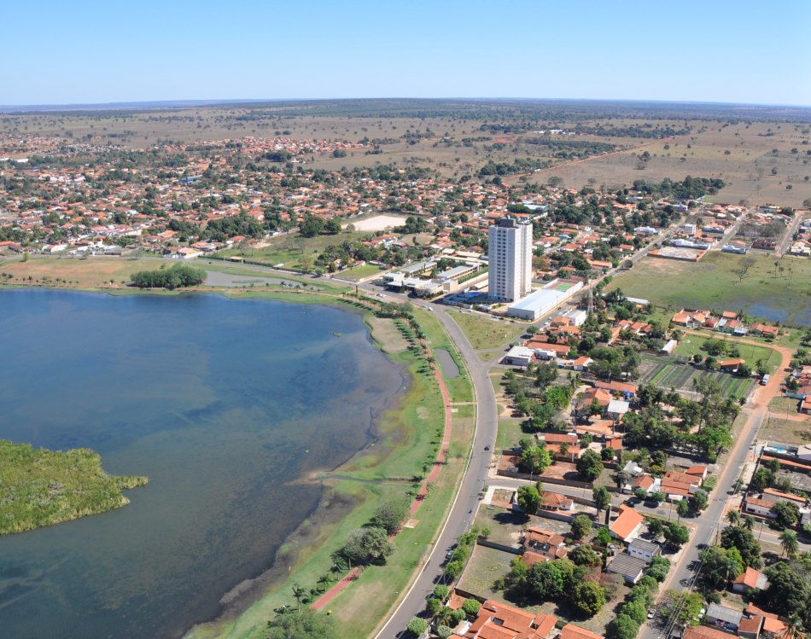
FINANÇAS, RECEITA E CONTROLE

Slide 20
FINANÇAS, RECEITA E CONTROLE
MANUTENÇÃO DAS ATIVIDADES DA SECRETARIA E DO SISTEMA DE ARRECADAÇÃO.
CONTROLE PATRIMONIAL E ALMOXARIFADO, SERVIÇOS DE REAVALIAÇÃO DE MÓVEIS E IMÓVEIS, REVISÃO DA PLANTA GENÉRICA, ATUALIZAÇÃO DOS IMÓVEIS E PREMIAÇÕES COM O PAGAMENTO DO IPTU.
ACOMPANHAMENTO, EXECUÇÃO E DIGITALIZAÇÃO DOS PROCESSOS DE EXECUÇÃO FINANCEIRA E LICITAÇÃO.
ACOMPANHAMENTO SIC SERVIÇO DE INFORMAÇÃO AO CIDADÃO E PRESTAÇÕES DE CONTAS.
CONTROLE, REVISÃO E ATUALIZAÇÃO DAS RECEITAS, MANUTENÇÃO DAS ATIVIDADES DE FISCALIZAÇÃO, COBRANÇA DÍVIDA ATIVA, FISCALIZAÇÃO DE EMPRESAS E CONTROLE INCENTIVOS FISCAIS.
LOCAÇÃO DE SISTEMA DE CONTABILIDADE, PATRIMÔNIO E LICITAÇÃO.
GEORREFERENCIAMENTO PARA ATUALIZAR AS ÁREAS URBANAS E RURAIS.

Slide 21
FINANÇAS, RECEITA E CONTROLE
PAGAMENTO DE ENCARGOS E AMORTIZAÇÃO DA DÍVIDA MUNICIPAL
CONTROLE E REVISÃO DO SERVIÇO DA DÍVIDA, ADMINISTRAÇÃO DE PRECATÓRIOS E SENTENÇAS JUDICIAIS
RESTITUIÇÃO E INDENIZAÇÕES DE TRIBUTOS MUNICIPAIS
COORDENAÇÃO DA JURFIS – JUNTA DE RECURSOS FISCAIS
UNIDADE ORÇAMENTÁRIA | DESPESA FONTE ZERO
0701 | 16.800.000,00

Slide 22
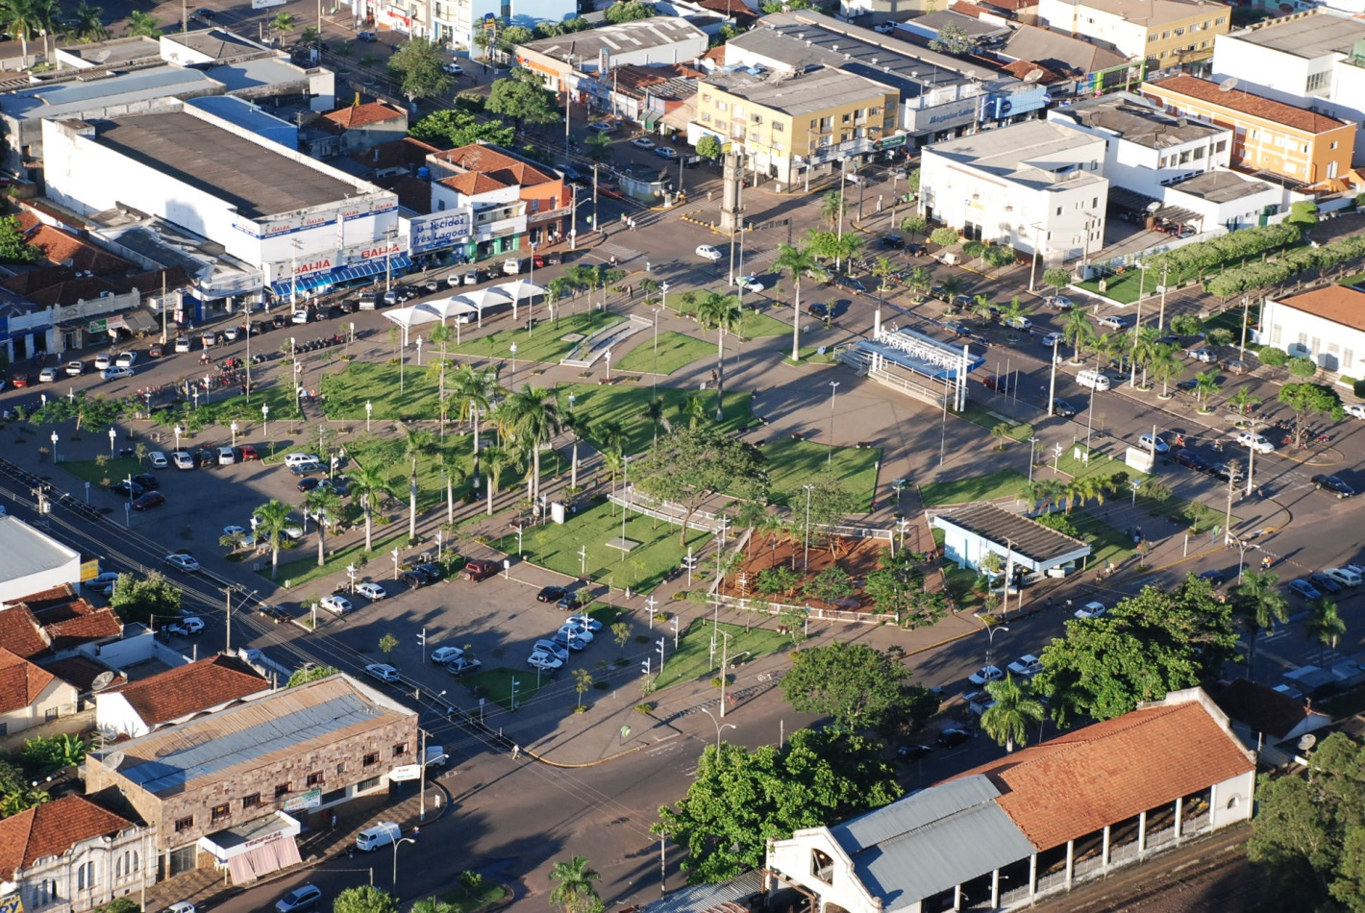
PLANEJAMENTO E GESTÃO

Slide 23
PLANEJAMENTO E GESTÃO
MANUTENÇÃO DA SECRETARIA DE PLANEJAMENTO E AEROPORTO.
AUXÍLIO EM TODAS AS SECRETARIAS NA ELABORAÇÃO DE PROJETOS E PLANILHAS ORÇAMENTÁRIAS, REFERENTE A REFORMAS, AMPLIAÇÕES E CONSTRUÇÕES;
ORIENTAR, ELABORAR, ACOMPANHAR E EXECUTAR, PROJETOS DE CAPTAÇÃO DE RECURSOS DA PREFEITURA MUNICIPAL COM ÓRGÃOS ESTADUAL, FEDERAL E ENTIDADES PÚBLICAS / PRIVADAS E ORGANIZAÇÕES NÃO GOVERNAMENTAIS;
ATIVIDADES RELACIONADAS AO PLANO DIRETOR DO MUNICÍPIO; ESPECIALMENTE SOBRE O CONTROLE URBANÍSTICO;
COORDENAÇÃO DO COMITÊ DE USO E OCUPAÇÃO DO SOLO - GDU
O PLANEJAMENTO E A COORDENAÇÃO DAS ATIVIDADES RELATIVAS À TECNOLOGIA DE INFORMAÇÕES.
COM OBJETIVO DE MINIMIZAR GASTOS, A PRODUÇÃO DE INSUMOS DE INFORMÁTICA.
DESENVOLVIMENTO DE NOVAS AÇÕES PARA MELHORAR A PERFORMANCE DE DADOS E SEGURANÇA NOS PRÉDIOS DA ADMINISTRAÇÃO.

Slide 24
PLANEJAMENTO E GESTÃO
AQUISIÇÃO DE EQUIPAMENTOS DE INFORMÁTICA
MANUTENÇÃO E ADEQUAÇÃO DOS SERVIÇOS DE TRANSPARÊNCIA DE DADOS PARA MUNICIPALIDADE ATRAVÉS DOS PORTAIS E SERVIÇOS DISPONÍVEIS AO CIDADÃO.
FORNECIMENTO DE INFRAESTRUTURA DE TI PARA OS EVENTOS EXTERNOS DAS DEMAIS SECRETARIAS E PROTOCOLO ÚNICO DE ATENDIMENTO AO CIDADÃO
ADMINISTRAÇÃO DO AEROPORTO MUNICIPAL, COM CAPACITAÇÃO PARA ATUALIZAÇÃO, INSPEÇÃO E SEGURANÇA AOS SERVIDORES;
MANUTENÇÃO DO AEROPORTO COM SERVIÇOS PREVENTIVOS, CORRETIVOS E IMPLANTAÇÃO DE MELHORIAS.
SERVIÇOS DE REGULARIZAÇÃO FUNDIÁRIA E DE EDIFICAÇÕES;

Slide 25
PLANEJAMENTO E GESTÃO
UNIDADE ORÇAMENTÁRIA | 1301
1301 | 7.200.000,00

Slide 26
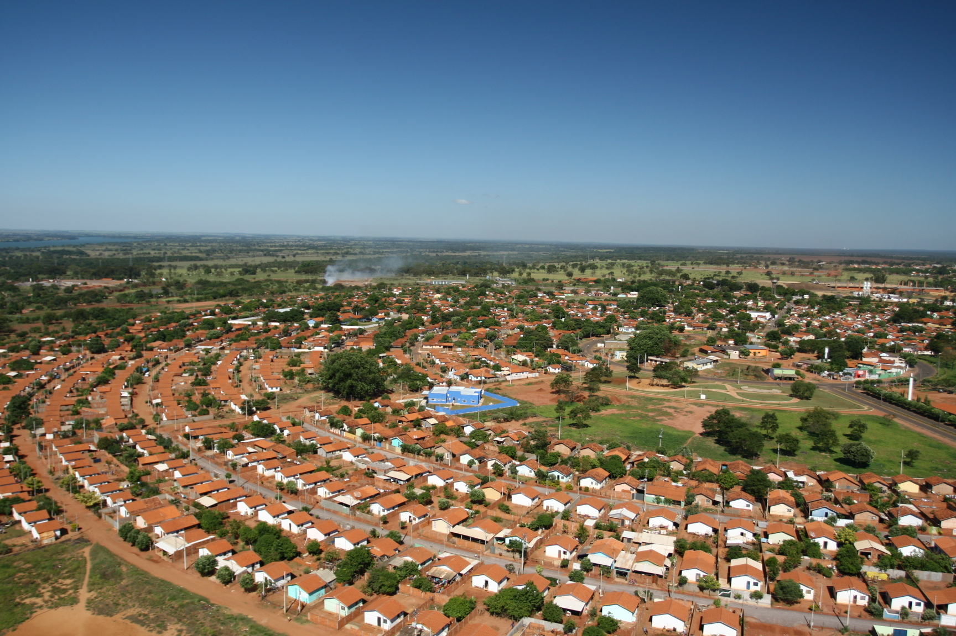
INFRAESTRUTURA, TRANSPORTE E HABITAÇÃO

Slide 27
INFRAESTRUTURA, TRANSPORTE E HABITAÇÃO
MANUTENÇÃO DO CEMITÉRIO MUNICIPAL, PEQUENOS REPAROS NO PRÉDIO, AMPLIAÇÃO DO MURO, OSSÁRIO E ILUMINAÇÃO NA ÁREA INTERNA.
CONSTRUÇÃO E REFORMA DE PRÉDIOS PÚBLICOS, AQUISIÇÃO DE MATERIAIS PARA PEQUENAS MANUTENÇÕES.
DRENAGEM E PAVIMENTAÇÃO ASFÁLTICA EM VÁRIAS RUAS DA CIDADE COM RECURSOS PRÓPRIOS, CONVÊNIO ESTADUAL, FEDERAL E OPERAÇÃO DE CRÉDITO.
RECAPEAMENTO ASFÁLTICO E TAPA BURACO.
AMPLIAÇÃO E MANUTENÇÃO CICLOVIAS.
TERRAPLANAGEM E ROÇADAS
ADMINISTRAÇÃO DAS ATIVIDADES DESENVOLVIDAS PELA SECRETARIA DE INFRAESTRUTURA.
ACOMPANHAMENTO E GESTÃO DA FISCALIZAÇÃO DE OBRAS
MANUTENÇÃO DOS SERVIÇOS DE LIMPEZA URBANA: VARRIÇÃO DE RUAS, COLETA DE LIXO E COLETA SELETIVA
MELHORIAS NO BARRACÃO DA COLETA SELETIVA.

Slide 28
INFRAESTRUTURA, TRANSPORTE E HABITAÇÃO
AMPLIAÇÃO E IMPLEMENTAÇÃO DE OBRAS DE SANEAMENTO BÁSICO.
AQUISIÇÃO DE VEÍCULOS, EQUIPAMENTOS E MAQUINÁRIOS PARA MANUTENÇÃO DAS VIAS PÚBLICAS E ESTRADAS VICINAIS DO MUNICÍPIO.
MANUTENÇÃO, REFORMA E CONSTRUÇÃO DE PONTES E ESTRADAS VICINAIS.
MANUTENÇÃO E EXPANSÃO DA REDE DE ILUMINAÇÃO PÚBLICA, REFERENTE ÁS PRAÇAS, PARQUES E CANTEIROS CENTRAIS.
GESTÃO DO FUNDO MUNICIPAL DE HABITAÇÃO COM REALIZAÇÃO DE PROJETOS TÉCNICOS DE TRABALHO SOCIAL, PROJETOS DE VIABILIDADE ECONÔMICA, SOCIAL E ARQUITETÔNICA PARA CONSTRUÇÃO DE HABITAÇÕES POPULARES E REGULARIZAÇÃO DE ÁREAS.
PAVIMENTAÇÃO JARDIM DOURADOS ETAPA III
DRENAGEM, PAVIMENTAÇÃO E QUALIFICAÇÃO DE RUAS:
AVENIDA JARY MERCANTE - CHÁCARA IMPERIAL, VILA HARO E PRIMAVERA - GUANABARA, ITAMARATI, SÃO JOÃO E VILA CARIOCA - AV CAP OLINTO MANCINI, ENTRE RUAS DUQUE DE CAXIAS E RANULPHO – JARDIM ALVORADA E VILA SANTA RITA.
READEQUAÇÃO URBANA NA LINHA FERROVIÁRIA

Slide 29
INFRAESTRUTURA, TRANSPORTE E HABITAÇÃO
UNIDADE ORÇAMENTÁRIA | 1101
PREVISÃO RECURSOS MUNICIPAIS | 23.200.000,00
COSIP | 4.800.000,00
FUNDERSUL | 5.000.000,00
RECURSOS DE COMPENSAÇÃO | 7.535.000,00
CONVÊNIO ESTADO | 2.000.000,00
CONVÊNIO UNIÃO | 2.510.000,00
CIDE | 300.000,00
CONTRIBUIÇÃO DE MELHORIA | 100.000,00
PAC | 5.000.000,00
FUNDO DE HABITAÇÃO | 180.000,00
CONVÊNIO HABITAÇÃO | 550.000,00

Slide 30
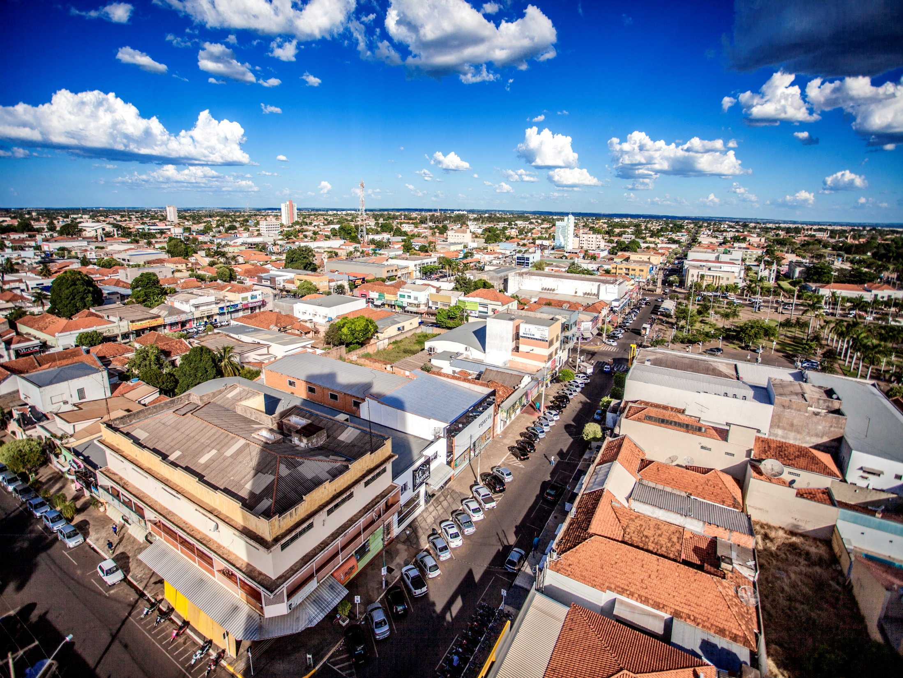
TRÂNSITO

Slide 31
TRÂNSITO
CONSTRUÇÃO DA SECRETARIA DE TRÂNSITO JUNTO A CIDADE MIRIM
MANUTENÇÃO DAS ATIVIDADES DESENVOLVIDAS DA SECRETARIA MUNICIPAL DE TRÂNSITO E CIDADE MIRIM
MANUTENÇÃO DA SINALIZAÇÃO DE REDUTORES DE VELOCIDADE
CONSTRUÇÃO DE REDUTORES E FAIXAS ELEVADAS
AMPLIAÇÃO E MANUTENÇÃO DA SINALIZAÇÃO SEMÁFORA
IMPLANTAÇÃO DE SINALIZAÇÃO HORIZONTAL E VERTICAL
PINTURA DE MEIO FIO
MANUTENÇÃO DA JARI – JUNTA ADMINISTRATIVA DE RECURSOS DE INFRAÇÃO
CAMPANHAS EDUCATIVAS DE TRÂNSITO
MANUTENÇÃO DA SINALIZAÇÃO DE CICLOFAIXA E CICLOVIA
AQUISIÇÃO DE VEÍCULOS OPERACIONAIS DE FISCALIZAÇÃO
ACOMPANHAMENTO ZONA AZUL
ESTUDO SOBRE PLANEJAMENTO VIÁRIO;

Slide 32
TRÂNSITO
UNIDADE ORÇAMENTÁRIA | 1701
PREVISÃO DE RECURSO MUNICIPAL | 4.000.000,00
PREVISÃO DE MULTAS | 460.000,00
UNIÃO | 10.000,00

Slide 33
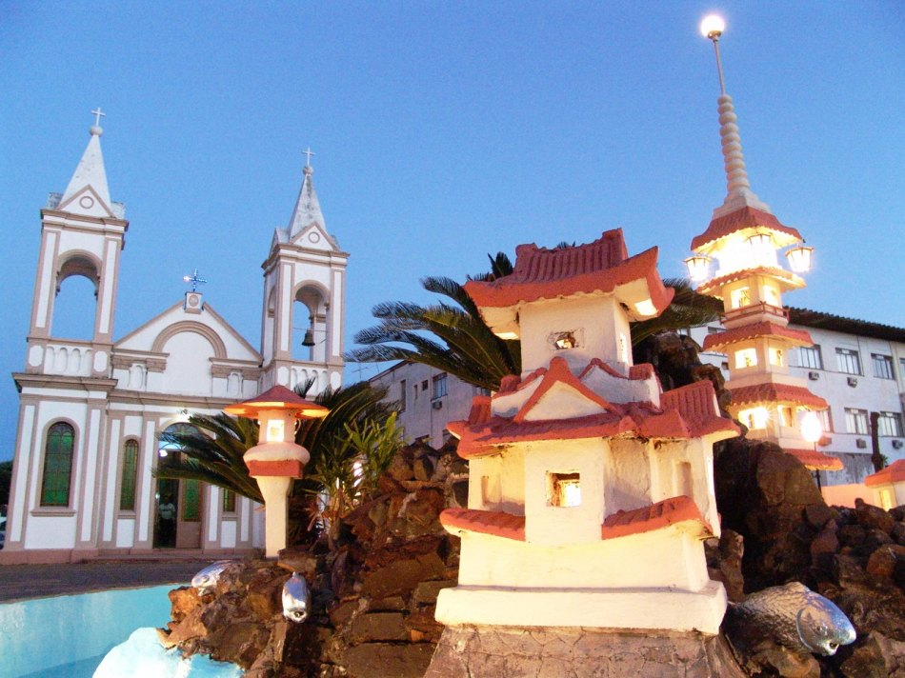
SAÚDE PÚBLICA

Slide 34
SAÚDE
MANUTENÇÃO DAS AÇÕES NO FUNDO DE SAÚDE COM DESPESA DE PESSOAL, ENCARGOS E CAPACITAÇÃO.
PRESTAÇÃO DE SERVIÇOS, LIMPEZA E MANUTENÇÃO DOS PRÉDIOS DAS UNIDADES DE SAÚDE.
MANUTENÇÃO DE MÁQUINAS E EQUIPAMENTOS DO LABORATÓRIO.
MANUTENÇÃO DAS AÇÕES DO CONSELHO MUNICIPAL DE SAÚDE E IMPLANTAÇÃO DO CONSELHO GESTOR NAS UNIDADES DE SAÚDE.
INCENTIVO À COGESTÃO E APOIO INSTITUCIONAL, DE ACORDO COM A POLÍTICA NACIONAL DE HUMANIZAÇÃO.
IMPLEMENTAR ANUALMENTE AS AÇÕES DE EDUCAÇÃO PERMANENTE VOLTADAS PARA O CONTROLE SOCIAL.
ESTRUTURAR O SETOR DE PLANEJAMENTO, REGULAÇÃO, CONTROLE E AVALIAÇÃO
FORTALECIMENTO DAS EQUIPES DE SAÚDE DA FAMÍLIA COM CONSCIENTIZAÇÃO DA POPULAÇÃO;
AMPLIAÇÃO DAS EQUIPES SAÚDE BUCAL.
EQUIPAR E MOBILIAR NOVAS UNIDADES E UNIDADES EXISTENTES.

Slide 35
SAÚDE
AQUISIÇÃO DE EQUIPAMENTOS ODONTOLÓGICOS COMPLETOS, PARA A AMPLIAÇÃO DOS CONSULTÓRIOS ODONTOLÓGICOS DAS UNIDADES DE SAÚDE
ADQUIRIR MATERIAL DE PREVENÇÃO DE INCAPACIDADE FÍSICAS EM HANSENÍASE
IMPLANTAÇÃO DE NOVAS UNIDADES DE SAÚDE, EQUIPES DE SAÚDE DA FAMÍLIA E SAÚDE BUCAL
ADEQUAÇÃO DA ESTRUTURA FÍSICA DE TODAS AS UNIDADES DE SAÚDE
AUMENTO DA FROTA E DAS EQUIPES DA URGÊNCIA E EMERGÊNCIA
ADEQUAÇÃO DA ESTRUTURA FÍSICA DE TODAS AS UNIDADES DE URGÊNCIAS E EMERGÊNCIAS
GARANTIA DA REALIZAÇÃO DOS EXAMES PREVISTOS NA ROTINA DO PRÉ-NATAL
CONTINUIDADE DOS CONTRATOS DE PRESTAÇÃO DE SERVIÇOS DE SAÚDE(HOSPITAL, PROFISSIONAIS MÉDICOS ENTRE OUTROS)
MANUTENÇÃO DOS CONTRATOS DE LOCAÇÃO E ATENDIMENTO AO TRANSPORTE DE PACIENTES

Slide 36
SAÚDE
AQUISIÇÃO DE VEÍCULO PARA TRANSPORTE DE MEDICAMENTOS
READEQUAÇÃO DOS ESPAÇOS FÍSICOS DAS FARMÁCIAS NAS UNIDADES DE SAÚDE
IMPLANTAÇÃO DE PROTOCOLOS E DIVULGAÇÃO NAS UNIDADES DE SAÚDE
FORTALECIMENTO DAS FARMÁCIAS NAS UNIDADES DE SAÚDE, COM IMPLANTAÇÃO DA CÂMARA TÉCNICA E GARANTIA DO ELENCO MÍNIMO DE MEDICAMENTOS PARA A POPULAÇÃO
CAMPANHAS E AÇÕES PARA CONTROLE DE DOENÇAS E AGRAVOS COMO LEISHMANIOSE E DENGUE; CONTROLE VETORIAL (COMBATE AO MOSQUITO);
AÇÕES EDUCATIVAS PARA POPULAÇÃO COM PREVENÇÃO, PROMOÇÃO DE SAÚDE E CAMPANHAS DE VACINAÇÃO
TRANSFERÊNCIAS DE RECURSOS AO HOSPITAL REFERENTE A ATENDIMENTOS EFETUADOS, CONTRATUALIZAÇÃO DA ASSISTÊNCIA HOSPITALAR.
AQUISIÇÃO DE MEDICAMENTOS, MATERIAL DE ENFERMAGEM E DE LABORATÓRIO.
ADEQUAÇÃO DA ESTRUTURA FÍSICA E MOBILIÁRIO DO CAPS II.

Slide 37
SAÚDE
UNIDADE ORÇAMENTÁRIA | 2510
PREVISÃO RECURSOS MUNICIPAIS | 87.610.470,00
TRANSFERÊNCIAS DO ESTADO E DA UNIÃO
TRANSFERÊNCIA ESTADO | 12.013.700,00
TRANSFERÊNCIA UNIÃO | 40.558.700,00
CONVENIO C/ UNIÃO E ESTADO | 1.000.000,00

Slide 38
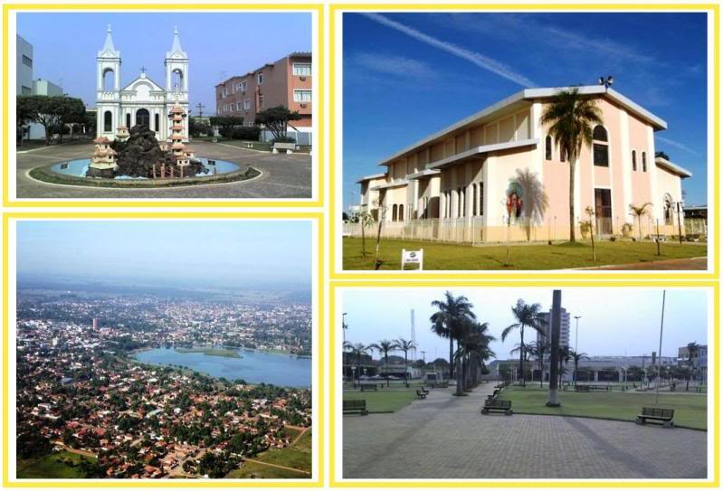
Cultura
Educação

Slide 39
EDUCAÇÃO E CULTURA
MANUTENÇÃO DA SECRETARIA DE EDUCAÇÃO, ENSINO FUNDAMENTAL, INFANTIL E ESPECIAL, PROGRAMAS E PROJETOS QUANTO Á RECURSOS PEDAGÓGICOS, INFRAESTRUTURA, MATERIAIS PERMANENTES E RECURSOS HUMANOS;
AQUISIÇÃO, MANUTENÇÃO E CONSERVAÇÃO DE VEÍCULOS;
LOCAÇÃO DE ÔNIBUS E VANS PARA TRANSPORTE DE ALUNOS.
AMPLIAÇÃO DE ESCOLA E CEIS COM NOVAS SALAS, PARA ATENDER O CRESCIMENTO DO NÚMERO DE ALUNOS MUNICIPAIS.
REALIZAÇÃO DE SERVIÇOS DE DIVULGAÇÃO DOS PROGRAMAS DE EDUCAÇÃO E CULTURA.
AQUISIÇÃO DE UNIFORMES, MOCHILAS E KIT ESCOLARES.
EQUIPAR ESCOLAS COM INFORMATIZAÇÃO.
ACESSIBILIDADE NAS UNIDADES ESCOLARES PARA PORTADORES DE NECESSIDADES ESPECIAIS.
ORIENTAÇÃO E CAPACITAÇÃO DOS CONSELHEIROS MUNICIPAIS DE EDUCAÇÃO.
QUALIDADE NUTRICIONAL DA MERENDA ESCOLAR;

Slide 40
EDUCAÇÃO E CULTURA
NA PROMOÇÃO DA CAPACITAÇÃO DE PROFESSORES, EQUIPE TÉCNICA E ADMINISTRATIVA, OPORTUNIZANDO CURSOS, DESENVOLVIMENTO E VALORIZAÇÃO DOS TRABALHADORES DE EDUCAÇÃO;
NA GESTÃO DOS RECURSOS E DAS AÇÕES DO FUNDO DE MANUTENÇÃO E DESENVOLVIMENTO DA EDUCAÇÃO BÁSICA E VALORIZAÇÃO DOS PROFISSIONAIS DA EDUCAÇÃO – FUNDEB NO CUMPRIMENTO DOS ÍNDICES ESTABELECIDOS POR LEI;
DESENVOLVER MECANISMOS DE ENSINO PARA REDUZIR O ANALFABETISMO E EVASÃO ESCOLAR.
ELABORAÇÃO DE POLÍTICAS PÚBLICAS: PLANOS EDUCACIONAIS, MÉTODOS E TÉCNICAS DE ENSINO, UTILIZANDO RECURSOS PEDAGÓGICOS.
PREMIAÇÕES PROFESSOR DESTAQUE
OFERECER APORTE PARA AS UNIDADES ESCOLARES E SEMEC NA REALIZAÇÃO DE EVENTOS(DESFILES CÍVICOS E EVENTOS).

Slide 41
EDUCAÇÃO E CULTURA
CONSTRUIR E EQUIPAR DOIS CENTROS DE EDUCAÇÃO INFANTIL - JARDIM DAS FLORES E JARDIM DAS ACÁCIAS.
AMPLIAÇÃO ESCOLA OLYNTHO MANCINI
CONSTRUÇÃO ESCOLA QUINTA DA LAGOA
CONSTRUÇÃO ESCOLA NOVO OESTE

Slide 42
EDUCAÇÃO E CULTURA
CULTURA:
VALORIZAÇÃO CULTURAL
MANUTENÇÃO DAS ATIVIDADES DO DEPARTAMENTO DE CULTURA
EVENTOS CULTURAIS, MUSICAIS, TEATRAIS, DANÇAS E OFICINAS
REALIZAÇÃO DO CARNAVAL, DA FESTA DO FOLCLORE, DECORAÇÃO NATALINA, REVEILLON NA LAGOA
PREMIAÇÕES CONCURSO CARNALEGRIA E CONCURSO DE FOTOGRAFIA
FEIRA DO LIVRO
EXPOSIÇÃO DE TELAS
ESTIMULO Á PARCERIAS PARA FORMAÇÃO DA CULTURA DA POPULAÇÃO E AGENTES DE CULTURA
PROJETOS CULTURAIS
PRESERVAÇÃO DE MONUMENTOS HISTÓRICOS E RESGATE DA MEMÓRIA E IDENTIDADE

Slide 43
EDUCAÇÃO E CULTURA
UNIDADE ORÇAMENTÁRIA | 2301
PREVISÃO RECURSOS MUNICIPAIS EDUCAÇÃO | 45.000.000,00
PREVISÃO RECURSOS MUNICIPAIS CULTURA | 5.064.000,00
FUNDEB | 55.920.000,00
PREVISÃO RECURSOS ESTADUAL TRANSPORTE | 750.000,00
RECURSOS SALÁRIO EDUCAÇÃO, PNATE E PNAE | 4.300.000,00
CONVÊNIOS | 2.000.000,00

Slide 44
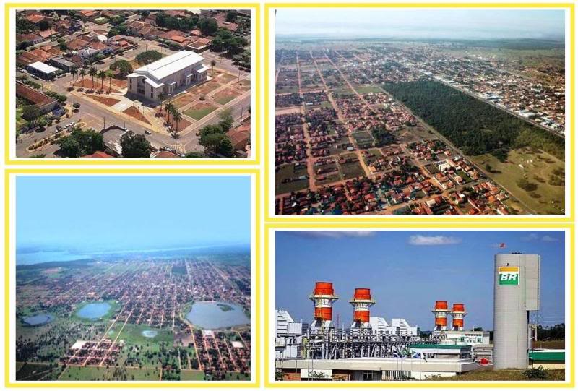
ESPORTE, JUVENTUDE E LAZER

Slide 45
SEJUVEL
MANUTENÇÃO DA SECRETARIA DE ESPORTE, QUALIFICAÇÃO PROFISSIONAL E AQUISIÇÃO DE VEÍCULO.
REFORMAS DE PRAÇAS ESPORTIVAS E CAMPOS DE FUTEBOL;
REFORMA EXTERNA DO GINÁSIO DE ESPORTES E DO ESTÁDIO DA ADEN
REALIZAÇÃO DE EVENTOS ESPORTIVOS (COMPETIÇÕES).
AUXÍLIOS AS EQUIPES DE FUTEBOL PROFISSIONAL E AMADOR;
APOIO A ATLETAS, CLUBES E ASSOCIAÇÕES QUE RESULTEM EM AÇÃO DE CIDADANIA;
APOIO AOS PROJETOS DE INICIAÇÃO ESPORTIVA DE CATEGORIAS DE BASE, NAS DIVERSAS MODALIDADES, PARADESPORTO E PROJETO ESPORTIVO PARA MELHOR IDADE.
BUSCA DE PARCERIAS PARA INCENTIVOS AO ESPORTE.
AQUISIÇÃO DE UM ÔNIBUS PARA TRANSPORTE DE ATLETAS
AQUISIÇÃO DE MATERIAIS E EQUIPAMENTOS ESPORTIVOS E DE LAZER.
MANUTENÇÃO NOS CAMPOS DE FUTEBOL, ALÉM DE CONSTRUÇÃO DE NOVOS CAMPOS.

Slide 46
SEJUVEL
PROMOÇÃO NA PARTICIPAÇÃO DE ATLETAS DO MUNICÍPIO EM COMPETIÇÕES MUNICIPAIS, REGIONAIS, ESTADUAIS E NACIONAL, NAS DIVERSAS MODALIDADES;
MANUTENÇÃO DO PROJETO DE TREINAMENTO ESPORTIVO PARA ATLETAS ESCOLARES E/OU DE ALTO RENDIMENTO.
MANUTENÇÃO DO PROGRAMA DE ESPORTE E LAZER NOS BAIRROS - "SEJUVEL EM AÇÃO”.
POSSIBILIDADES DE PARCERIAS COM GOVERNO FEDERAL, PROJETOS CADASTRADOS NO SICONV: PRAÇA DA JUVENTUDE E CENTRO DE INICIAÇÃO ESPORTIVA - CIE

Slide 47
SEJUVEL
UNIDADE ORÇAMENTÁRIA | 2101
PREVISÃO RECURSOS MUNICIPAIS SECRETARIA | 5.700.000,00
PREVISÃO RECURSOS FEDERAL | 500.000,00
PREVISÃO RECURSOS ESTADUAL | 100.000,00

Slide 48
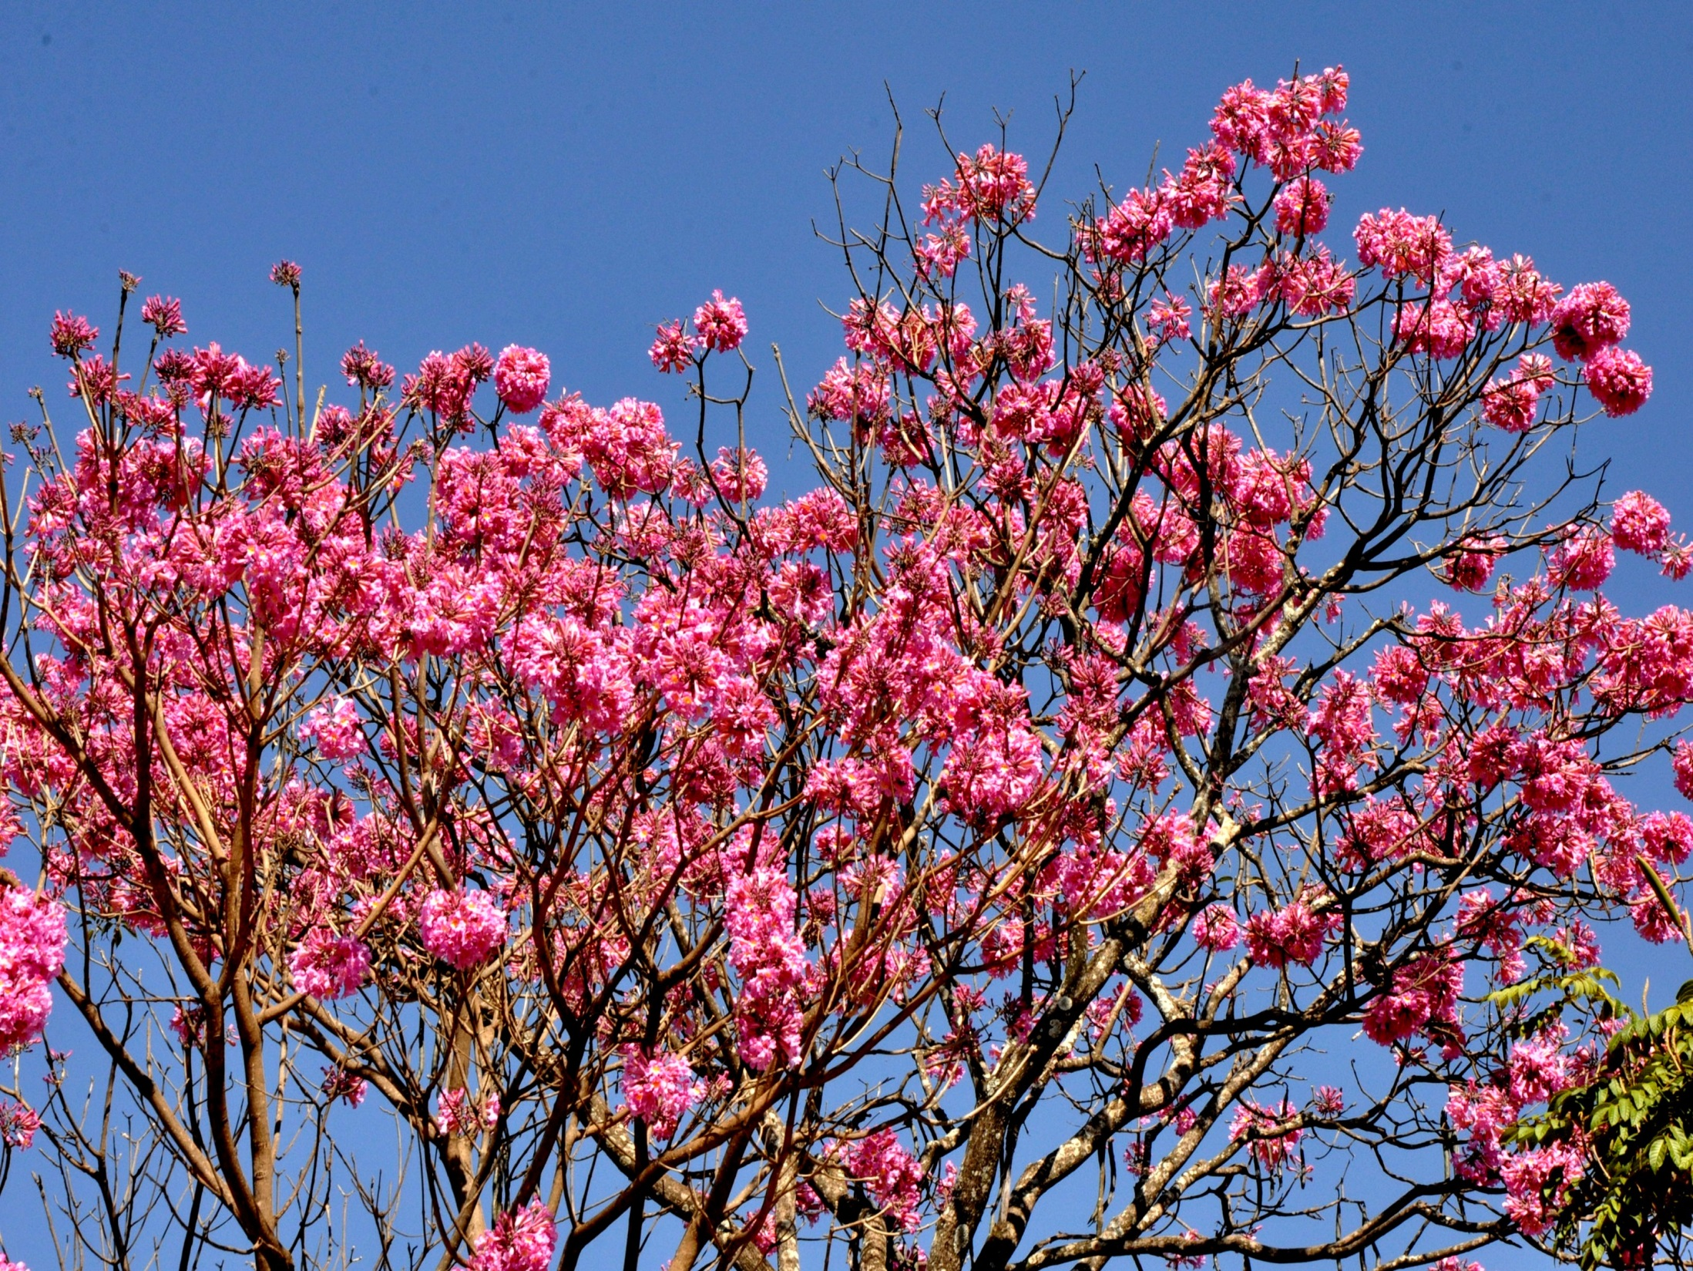
ASSISTÊNCIA SOCIAL

Slide 49
Ações:
ASSISTÊNCIA SOCIAL
MANUTENÇÃO DAS ATIVIDADES DA SECRETARIA E REALIZAÇÃO DE CURSOS E CAPACITAÇÃO AOS SERVIDORES E CONSELHEIROS;
IMPLEMENTAÇÃO DOS PROGRAMAS E PROJETOS SOCIAIS VOLTADOS A CRIANÇA E AO ADOLESCENTE, IDOSO, PESSOA COM DEFICIÊNCIA, PESSOA EM SITUAÇÃO DE RUA E A MULHER EM ESTADO DE VULNERABILIDADE;
ATIVIDADE DE PROTEÇÃO BÁSICA E PROTEÇÃO SOCIAL ESPECIAL DE MÉDIA E ALTA COMPLEXIDADE,
APOIO AO ATENDIMENTO A PESSOAS E GRUPOS QUE SE ENCONTRAM EM SITUAÇÃO DE RISCO E VULNERABILIDADE;
PROMOÇÃO DE AÇÕES OBJETIVANDO O ATENDIMENTO AOS DIREITOS DE PESSOAS COM DEFICIÊNCIAS, POBREZA, USO DE SUBSTÂNCIAS PSICOATIVAS, VIOLÊNCIA FAMILIAR, MERCADO DE TRABALHO;
PROMOÇÃO DE APOIO AOS CONSELHOS MUNICIPAIS SETORIAIS E DE DIREITOS LIGADOS DIRETAMENTE A POLÍTICA PÚBLICA DE ASSISTÊNCIA SOCIAL.
REFORMA DOS PRÉDIOS CRASE, BANDA MARCIAL E CENTRO POP
IMPLEMENTAR A SISTEMATIZAÇÃO PARA MENSURAR DADOS

Slide 50
ASSISTÊNCIA SOCIAL
GESTÃO NA APLICAÇÃO E DESTINAÇÃO DOS RECURSOS DOS FUNDOS:
FUNDO DE INVESTIMENTO SOCIAL – EXECUÇÕES DE AÇÕES, PROGRAMAS E SERVIÇOS DESTINADOS A ATIVIDADES ASSISTENCIAIS E A DESCENTRALIZAÇÃO DE RECURSOS DESTINADOS A SAÚDE LC 141
FMAS (FUNDO MUNICIPAL DE ASSISTÊNCIA SOCIAL) – CRIANDO CONDIÇÕES FINANCEIRAS AO DESENVOLVIMENTO DAS AÇÕES DA ÁREA
FUNDO MUNICIPAL DO IDOSO – POLÍTICAS DE DEFESA DO IDOSO, MANUTENÇÃO E DESENVOLVIMENTO DE PROGRAMAS A AÇÕES DIRIGIDOS AO IDOSO.
FUNDO MUNICIPAL DOS DIREITOS DA MULHER - REALIZAÇÃO DE AÇÕES E MANUTENÇÃO NO ATENDIMENTO DIRIGIDO AS MULHERES VÍTIMA DE VIOLÊNCIA;
FUNCAD (FUNDO MUNICIPAL DE DIREITOS DAS CRIANÇAS E ADOLESCENTES) DESENVOLVIMENTO DE AÇÕES DE EDUCAÇÃO, SAÚDE, RECREAÇÃO, ESPORTES, CULTURA, LAZER, PROFISSIONALIZAÇÃO ATRAVÉS DE POLÍTICAS SOCIAIS BÁSICAS QUE ASSEGUREM DESENVOLVIMENTO EM CONDIÇÕES DE LIBERDADE E DIGNIDADE.
AMPLIAR A REPRESENTATIVIDADE CMDCA NAS ATIVIDADES DA CRIANÇA E DO ADOLESCENTE.

Slide 51
ASSISTÊNCIA SOCIAL
MANUTENÇÃO DE SERVIÇOS DE CONVIVÊNCIA E FORTALECIMENTO DE VÍNCULOS: BOMBEIROS DO AMANHÃ / PATRULHA MIRIM NO TRÂNSITO/ BANDA CRISTO REDENTOR / PELOTÃO MIRIM / FLORESTINHA / CRASE “CORAÇÃO DE MÃE”/ “TIA NEGA”
MANUTENÇÃO DOS CRAS – INTERLAGOS, SÃO JOÃO, RUTH FILGUEIRAS, VILA PILOTO, ANA MARIA MOREIRA E AMÉLIA JORGE DE OLIVEIRA.
MANUTENÇÃO DA UNIDADE DE ACOLHIMENTO PARA ADULTOS E FAMÍLIAS – ACOLHIMENTO POP;
PROGRAMAS DE APOIO A ENTIDADES FILANTRÓPICAS
ATIVIDADES DESENVOLVIDAS DENTRO DO (ACESSUAS) PROGRAMA NACIONAL DE PROMOÇÃO AO MUNDO DO TRABALHO - PRONATEC
APOIO AOS CONSELHOS DE DIREITOS: DA DIVERSIDADE SEXUAL; DA PESSOA COM DEFICIÊNCIA; DA CRIANÇA E DO ADOLESCENTE; DO IDOSO E DA MULHER;
CAMPANHAS DE ENFRENTAMENTO AO ABUSO E EXPLORAÇÃO SEXUAL Á CRIANÇAS E ADOLESCENTES, GRAVIDEZ NA ADOLESCÊNCIA, TRABALHO URBANO E DOMÉSTICO COM CRIANÇAS E ADOLESCENTES; PELO FIM DA VIOLÊNCIA CONTRA A MULHER;
ADQUIRIR MATERIAIS E EQUIPAMENTOS PERMANENTES PARA ATENDIMENTO AS AÇÕES DE PROTEÇÃO SOCIAL BÁSICA E ESPECIAL E GESTÃO

Slide 52
ASSISTÊNCIA SOCIAL
SECRETARIA DE ASSISTÊNCIA | 0910
RECURSOS MUNICIPAIS | 14.700.000,00
FMAS | 0911
RECURSOS MUNICIPAIS | 4.000.000,00
RECURSOS UNIÃO | 830.000,00 + 300.000,00 CONVÊNIO
RECURSOS ESTADO | 490.000,00
FIS | 0913
RECURSOS FIS SOCIAL | 2.550.000,00
RECURSOS FIS SAÚDE | 3.465.000,00
FUNCAD - FONTE ZERO | 10.000,00
FUNCAD – FONTE PRÓPRIA | 120.000,00
DEMAIS FUNDOS | 60.000,00

Slide 53
MEIO AMBIENTE, AGRONEGÓCIO, CIÊNCIA E TECNOLOGIA

Slide 54
MEIO AMBIENTE
MANUTENÇÃO DA SECRETARIA
CONSTRUÇÃO, REVITALIZAÇÃO E MANUTENÇÃO DE ÁREAS VERDES, PARQUES, JARDINS, CANTEIROS, PRAÇAS E ROTATÓRIAS
PLANTIO DE ÁRVORES E SUBSTITUIÇÃO DE ESPÉCIES INADEQUADAS NAS ÁREAS VERDES PÚBLICAS;
ESTRUTURAÇÃO DO VIVEIRO E MANUTENÇÃO DAS LAGOAS
GESTÃO DAS ATIVIDADES DE LICENCIAMENTO, FISCALIZAÇÃO E CONTROLE DE IMPACTO AMBIENTAL (FUNDO MUNICIPAL DE MEIO AMBIENTE)
PRODUÇÃO DE MUDAS FRUTÍFERAS, ORNAMENTAIS, NATIVAS.
REGULARIZAÇÃO, FUNCIONAMENTO E MONITORAMENTO DAS UNIDADES DE CONSERVAÇÃO.
MANUTENÇÃO DO PROJETO DESCARTE CORRETO DO LIXO ELETRÔNICO
ADEQUAÇÃO DOS PLANOS DE MANEJO DAS UNIDADES DE CONSERVAÇÃO:
RESERVA BIOLÓGICA DAS CAPIVARAS
ÁREA DE PRESERVAÇÃO AMBIENTAL JUPIÁ
PARQUE NATURAL MUNICIPAL DO POMBO

Slide 55
MEIO AMBIENTE
MANUTENÇÃO DOS PROJETOS PATRULHA MECANIZADA, INSEMINAÇÃO ARTIFICIAL E PROJETO “PAIS” – PRODUÇÃO AGROECOLÓGICA, INTEGRADA E SUSTENTÁVEL
APOIO AOS PRODUTORES DO CINTURÃO VERDE DE ACORDO COM TAC FIRMADO ENTRE PREFEITURA E MINISTÉRIO PÚBLICO.
EQUIPAMENTOS PARA PRODUÇÃO E ARMAZENAMENTO DE PRODUTOS DA AGRICULTURA FAMILIAR.
UNIDADE ORÇAMENTÁRIA | 1601
SECRETARIA | 4.000.000,00
CONVÊNIOS | 100.000,00
FUNDO MEIO AMBIENTE | 190.000,00

Slide 56
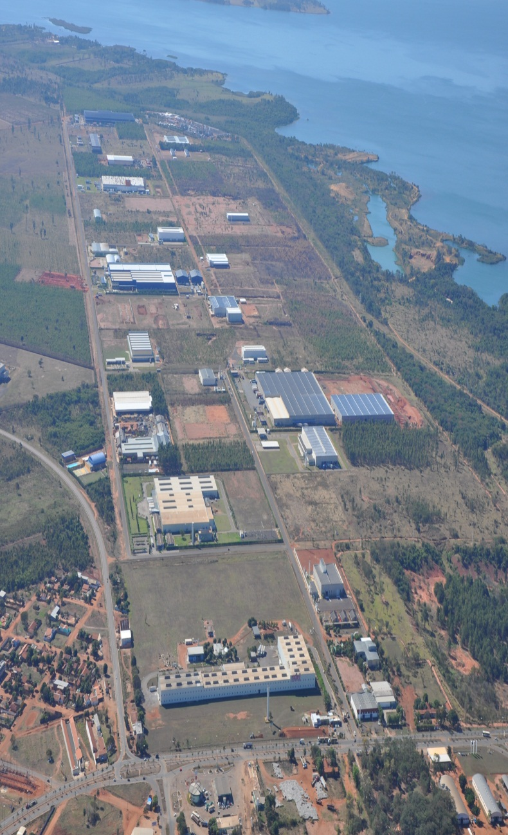
DESENVOLVIMENTO ECONÔMICO

Slide 57
Ações:
DESENVOLVIMENTO ECONOMICO
MANUTENÇÃO DA SECRETARIA DE DESENVOLVIMENTO
PARTICIPAÇÃO EM EVENTOS E CONGRESSOS
PROMOÇÃO E PARTICIPAÇÃO DE REUNIÕES EMPRESARIAIS
AQUISIÇÃO DE MATERIAIS DE DIVULGAÇÃO DAS OPORTUNIDADES DE INVESTIMENTOS LOCAL
DESENVOLVIMENTO E FORTALECIMENTO DE ATIVIDADES DE TURISMO
PROJETO SINALIZAÇÃO TURÍSTICA
CALENDÁRIO DE EVENTOS
MONITORAMENTO, FISCALIZAÇÃO E APLICAÇÃO DO CÓDIGO DE POSTURAS PERTINENTES ÀS ATIVIDADES COMERCIAIS, INDUSTRIAIS E DE SERVIÇOS.
MANUTENÇÃO DO SHOPPING POPULAR E CENTRO DE COMERCIALIZAÇÃO DE PRODUTOS ARTESANAIS.
FORTALECIMENTO E DESENVOLVIMENTO DE INDÚSTRIA, COMÉRCIO E SERVIÇOS

Slide 58
Ações:
DESENVOLVIMENTO ECONOMICO
PARTICIPAÇÃO NA EXPOSIÇÃO AGROPECUÁRIA, FEIRA AGROFLORESTAL
PROJETO P.Q.F. PROGRAMA DE QUALIFICAÇÃO FORNECEDORES IEL/SENAI
APOIO E FORTALECIMENTO DAS FEIRAS LIVRES ATRAVÉS DE DIVULGAÇÃO E PROMOÇÃO DE EVENTOS, PROMOÇÃO DA FEIRA DIURNA E NOTURNA.
GESTÃO DOS RECURSOS, AÇÕES E METAS DESTINADOS AO FUNDO MUNICIPAL DE TURISMO, NO DESENVOLVIMENTO DE PROGRAMA E PROJETOS DE INTERESSE TURÍSTICO VISANDO INCREMENTAR O FLUXO DE TURISTAS.
APOIO A AÇÕES DO COMÉRCIO E SERVIÇOS
MANUTENÇÃO DAS ÁREAS DO BALNEÁRIO PÚBLICO E ARENA MIX
PREVISÃO RECURSOS FEDERAIS PARA O CENTRO DE CONVENÇÕES ETAPA I E ETAPA II.

Slide 59
Ações:
DESENVOLVIMENTO ECONOMICO
UNIDADE ORÇAMENTÁRIA | 1901
PREVISÃO RECURSOS MUNICIPAIS | 2.500.000,00
PREVISÃO DE CONVÊNIO | 1.000.000,00
FUNDETUR | 10.000,00

Slide 60
Ações:
RESUMO FONTE DO TESOURO

Slide 61
Ações:
RESUMO OUTRAS FONTES

Slide 62
RECEITA ORÇAMENTÁRIA
SAÚDE
LIMITE CONSTITUCIONAL 15% | 44.874.000,00
APLICAÇÃO SAÚDE 29,29% | 87.610.470,00
EDUCAÇÃO
LIMITE CONSTITUCIONAL 25% | 75.290.000,00
APLICAÇÃO EDUCAÇÃO 26,40% | 79.512.000,00
REPASSE DUODÉCIMO 6% | 17.590.380,00

Slide 63
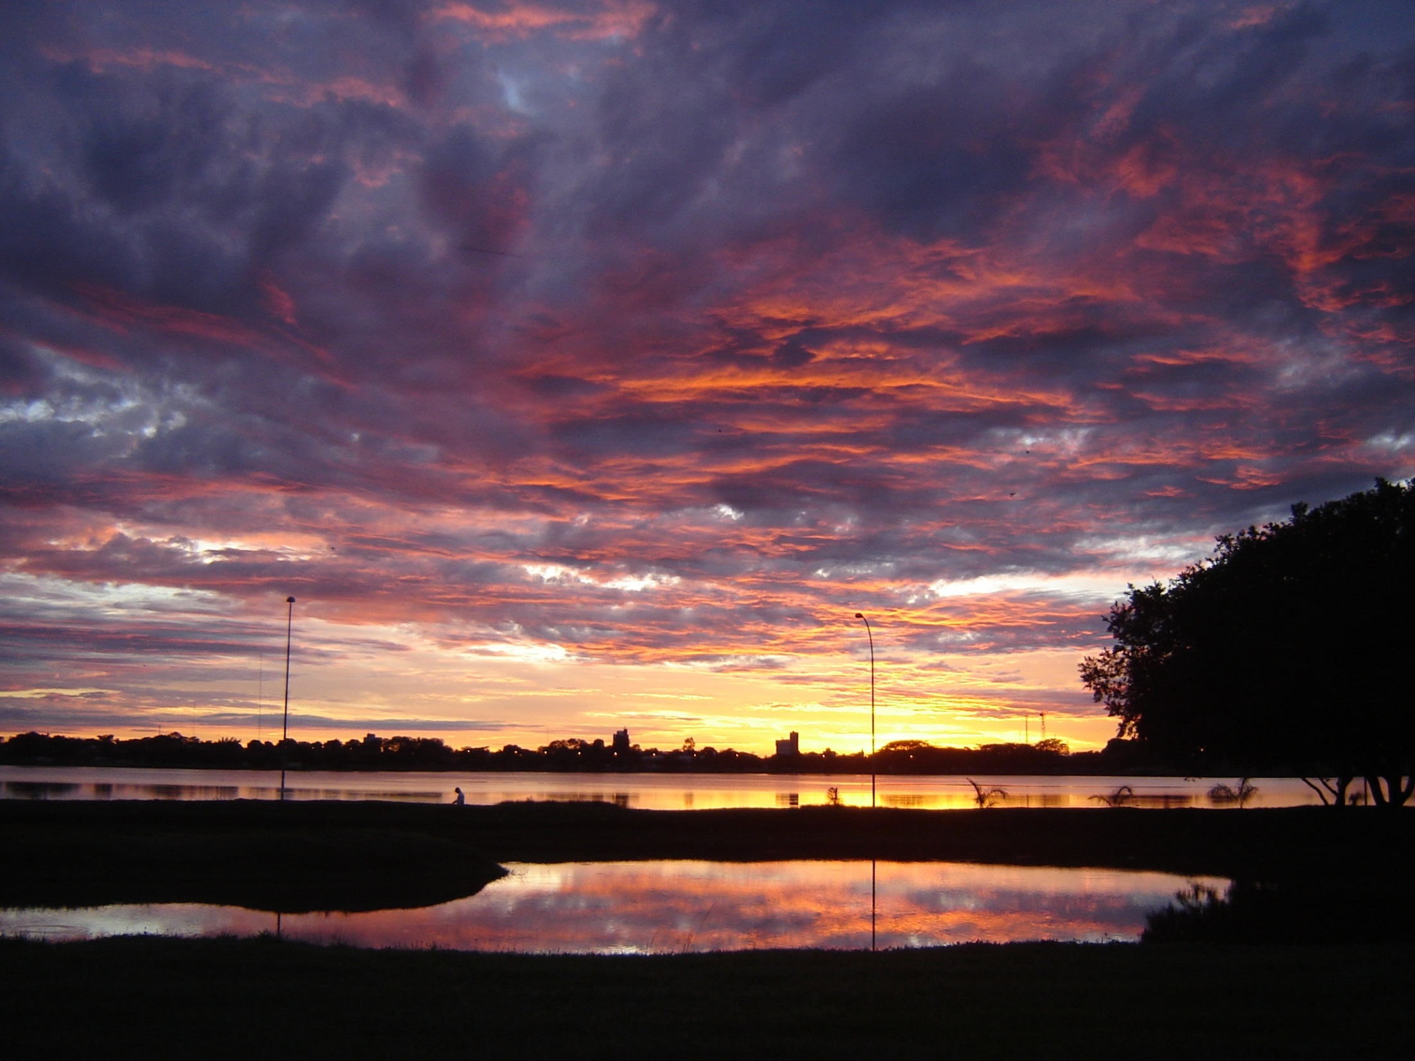
A Secretaria de Finanças
Agradece a presença de todos.

